Slide 1
Interne Belastungsgrenzen beim Autofahren:
Herz, Blutdruck und Co.
Martin Schillinger
Gruppenpraxis
Innere Medizin Döbling – IMED 19

Slide 2
Herz-Kreislaufrisiken beim Autofahren
Arrhythmie
Herzinfarkt
Blutdruckkrise
Hypo
Insult
Synkope/Kollaps
Pulmonalembolie

Slide 3
Unfallrisiko durch akute Erkrankung
- insgesamt äußerst selten: Studien berichten über
1.5 / 1000 nicht tödlicher Unfälle 4 bis 15 / 1000 tödlicher Unfälle
- Unfallursachen: 76% bei vorbekannter Erkrankung
Eur Heart J 1998

Slide 4
Unfallrisiko durch akute Erkrankung
- insgesamt äußerst selten: Studien berichten über
1.5 / 1000 nicht tödlicher Unfälle 4 bis 15 / 1000 tödlicher Unfälle
- Unfallursachen: 76% bei vorbekannter Erkrankung
„sudden death ≠ instantaneous death“
Eur Heart J 1998

Slide 5
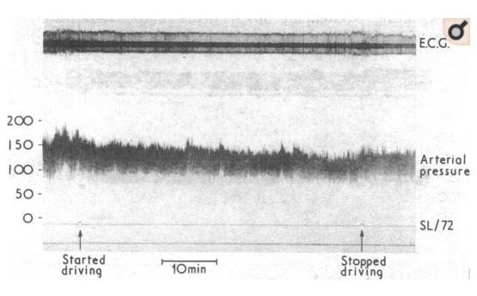
Herz-Kreislauf-Belastung während dem Autofahren
Blutdruck wird durch Autofahren kaum beeinflusst:
- bei Gesunden
- bei Bluthochdruckpatienten
- ohne äußere Stressfaktoren: Stau / Rennstrecke
- bei kurzer bis moderater Fahrzeit
Littler et al, BMJ 1973

Slide 6
Herz-Kreislauf-Belastung während dem Autofahren
Blutdruck beim Autofahren steigt signifikant:
- im Stau:
20mmHg systolisch 10mmHg diastolisch
Samra et al, J Clin Hypertens 2017
Herzfrequenz steigt signifikant, Herzfrequenzvariabilität fällt signifikant:
- beim Fahren im Stadtverkehr
Antoun et al, Ergonomics 2018
Blutdruck, Herzfrequenz und frontale EEG Aktivität:
- werden durch „Ärger“ beim Autofahren signifikant negativ beeinträchtigt
Fairclough et al, Int J Psychophysiol 2012

Slide 7
Herz-Kreislauf-Belastung während dem Autofahren
Monotone Langzeitfahrten:
- Erhöhen den Blutdruck
- Reduzieren das Aufmerksamkeitspotential
Yamakoshi et al, IEE Eng Med Biol 2006
Aber: auch intensive Fahrtraining beeinflusst Glukosespiegel bei Diabetikern kaum
Truninger et al, Exp Clin Diab 2013

Slide 8
Negative Langzeitfolgen von Autofahren
Tägliche Fahrzeiten von >1h:
- höherer BMI
- höhere waist / hip ratio
- schlechtere Glukosetoleranz
- höheres kardiovaskuläres Risiko
Sugiyama et al, Prev Med 2016

Slide 9
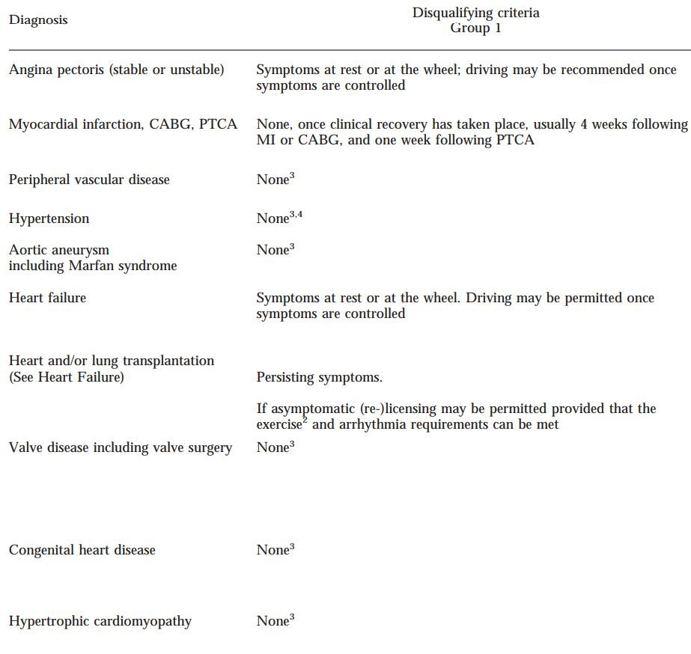
Herzerkrankung und Fahrerlaubnis I
Eur Heart J 1998

Slide 10
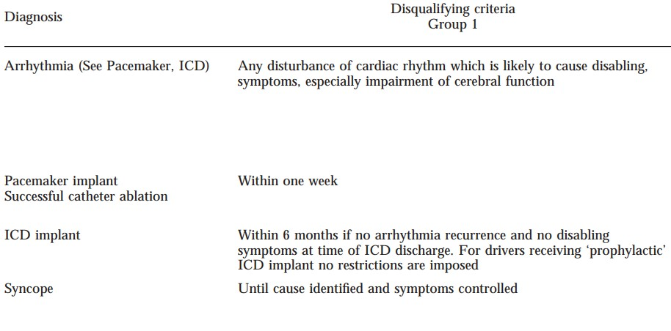
Herzerkrankung und Fahrerlaubnis II
Eur Heart J 1998

Slide 11
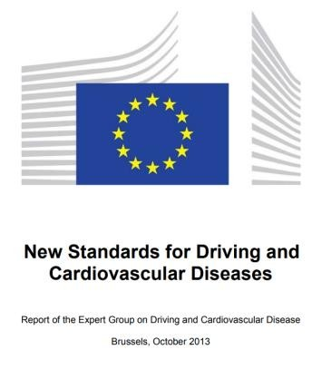
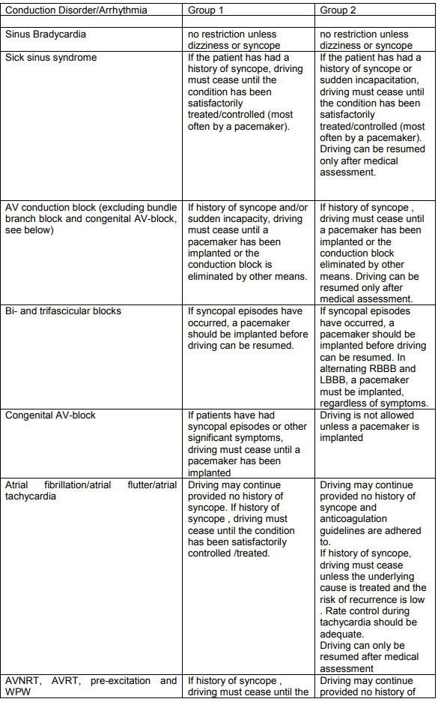
Arrhythmie und Fahrerlaubnis
-> für alle nicht VTs:
nur NACH Synkope ist die Fahrerlaubnis eingeschränkt!

Slide 12
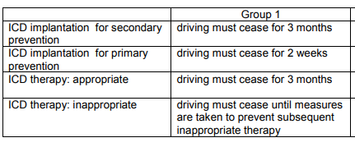
ICD und Fahrerlaubnis

Slide 13
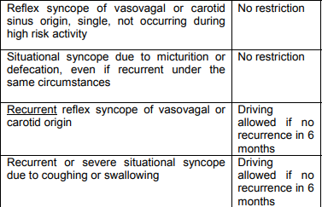
Synkope und Fahrerlaubnis

Slide 14
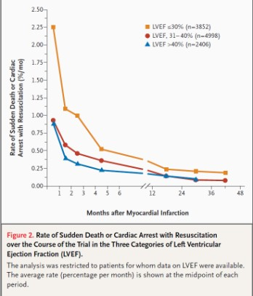
Herzinsuffizienz und Fahrerlaubnis
-> für Privatfahrer:
NUR die Klinik zählt
VALIANT Trial, N Engl J Med

Slide 15
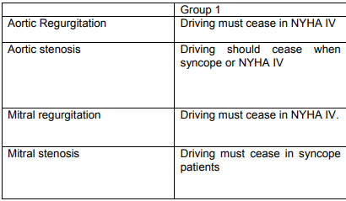
Herzklappenfehler und Fahrerlaubnis
-> für Privatfahrer:
NUR die Klinik zählt:
- Synkope
- Herzinsuffizienz IV

Slide 16
Fahrerlaubnis bei seltenen Herzerkrankungen
- Hypertroph- obstruktive CMP
- Long QT Syndrom
- Brugada Syndrom
-> für Privatfahrer:
NUR die Klinik zählt:
- Synkope
- Herzinsuffizienz IV

Slide 17
Wie Herzerkrankung für Fahrerlaubnis evaluieren?
- Echo:
- Cor-Angio:
LVEF
LM Stenosegrad
-> strittig bei asymptomatischen Patienten
- Ergo: Bruce Protokoll Stufe 3
-> gute Risikovorhersage
Eur Heart J 1998

Slide 18
Wie Herzerkrankung für Fahrerlaubnis evaluieren?
2 wesentlichste Punkte in der ärztlichen Evaluierung der Fahrtüchtigkeit aus kardiologischer Sicht:
- Anamnese der Synkope
- Zeichen der Herzinsuffizienz bei moderater Belastung
->daher
1. Anamnese
2. Ergometrie

Slide 19
Zusammenfassung
1. Blutdruck ist der wesentlichste durch Autofahren beeinflusste Vitalparameter
2. In Summe erscheint dennoch der „Spontanverlauf“ der Erkrankung ausschlaggebend für das Ereignissrisiko beim Autofahren.
3. Vorbestehende Symptome sind für Privatfahrer der wichtigste kardiologische Einschränkungsgrund
bei der Fahrtüchtigkeit.

